Slide 1

DOM编程艺术(2)
演讲人 孟庆和
追梦课堂 临汾首家专业的web前端培训机构 www.zmclass.com

Slide 2
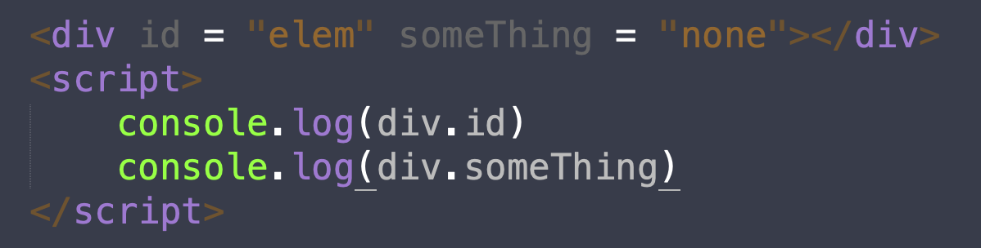
特征 （Attributes）和 属性 （properties）
标签的属性称为 特征
标签的属性转换节点的属性，称为dom属性
特征和属性并非一一对应
追梦课堂 临汾首家专业的web前端培训机构 www.zmclass.com

Slide 3
如何获取(HTML)不标准的特性
elem.hasAttribute(name) —— 检验是否拥这个特性。
elem.getAttribute(name) —— 获取到这个特性值。
elem.setAttribute(name, value) —— 设置这个特性值。
elem.removeAttribute(name) —— 移除这个特性。
HTML特征 描述
- 不区分大小写
- 值只能是字符串
追梦课堂 临汾首家专业的web前端培训机构 www.zmclass.com

Slide 4
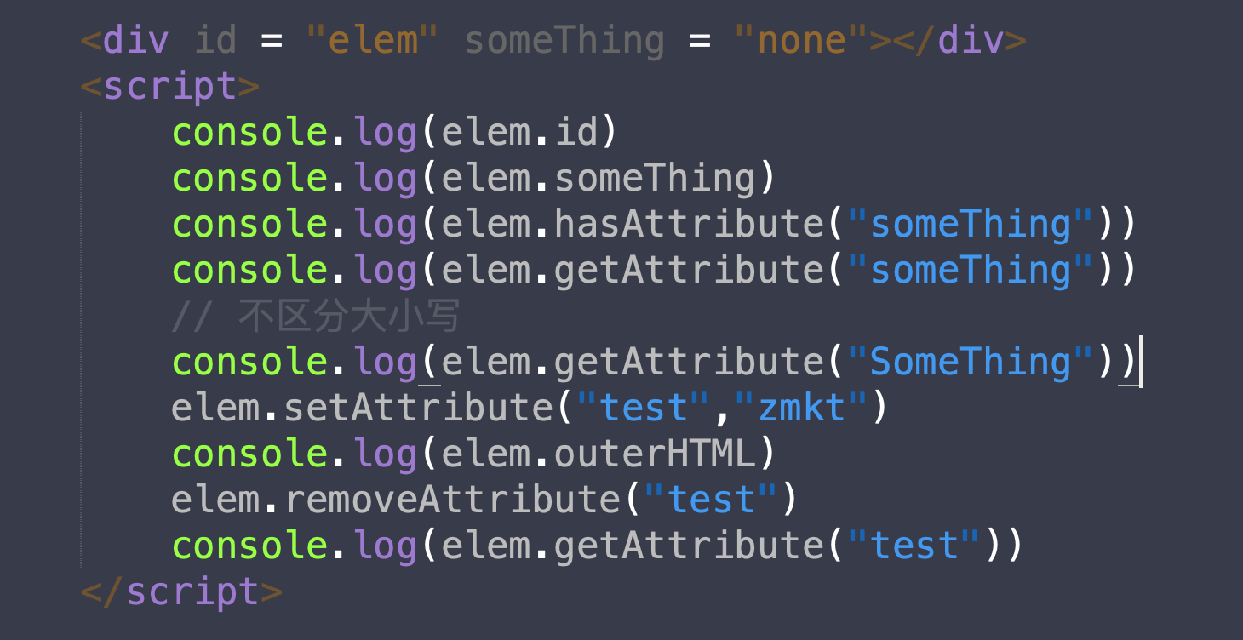
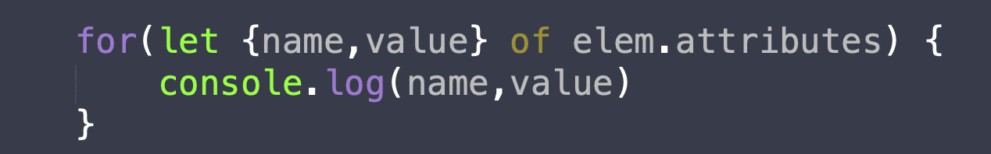
eg
所有特征都有一个 outerHTML 给我们设置它在页面上的展示内容
elem.attributes 以 name 和 value 这样的键—值对收集在一个可迭代对象里(所有特性的集合)
追梦课堂 临汾首家专业的web前端培训机构 www.zmclass.com

Slide 5
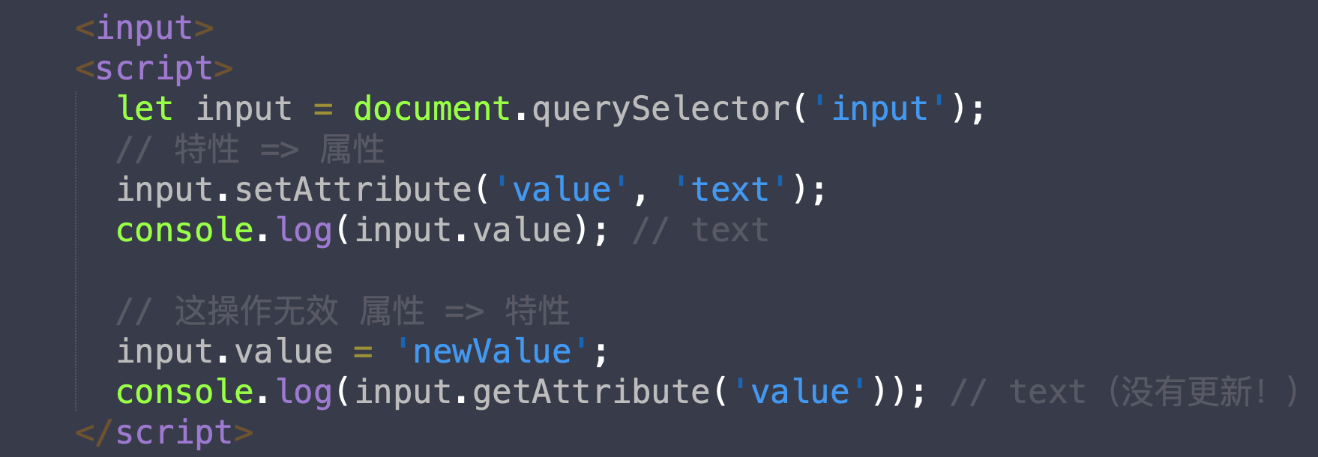
属性和特征的同步
当一个标准化的特性被改变，相应的属性随之改变（有极个别除外），反之亦然。
input.value 只能从特性同步到属性，反过来则不行
追梦课堂 临汾首家专业的web前端培训机构 www.zmclass.com

Slide 6
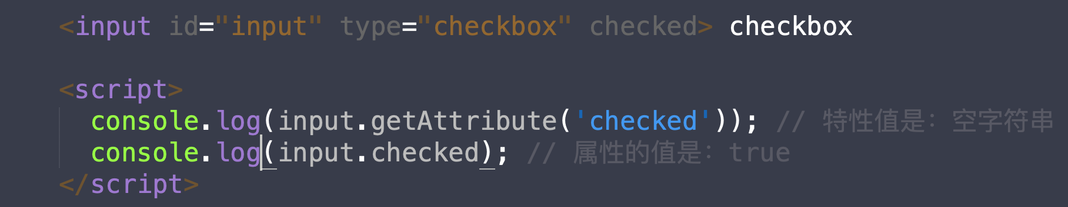
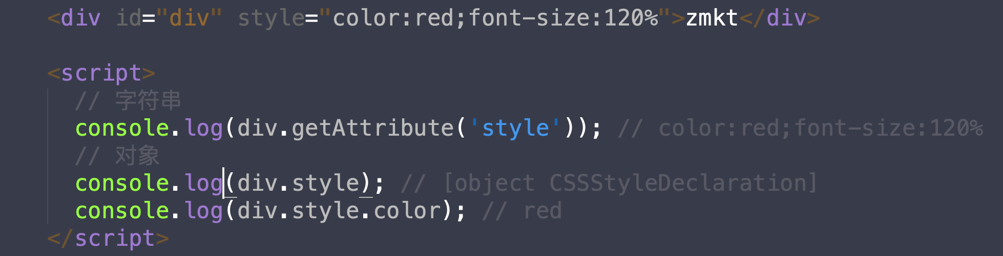
dom节点属性的类型
DOM 并不总是字符串。input.checked 属性（多选框）是一个布尔类型的值
style 特性值是一个字符串，但 style 属性是一个对象
追梦课堂 临汾首家专业的web前端培训机构 www.zmclass.com

Slide 7
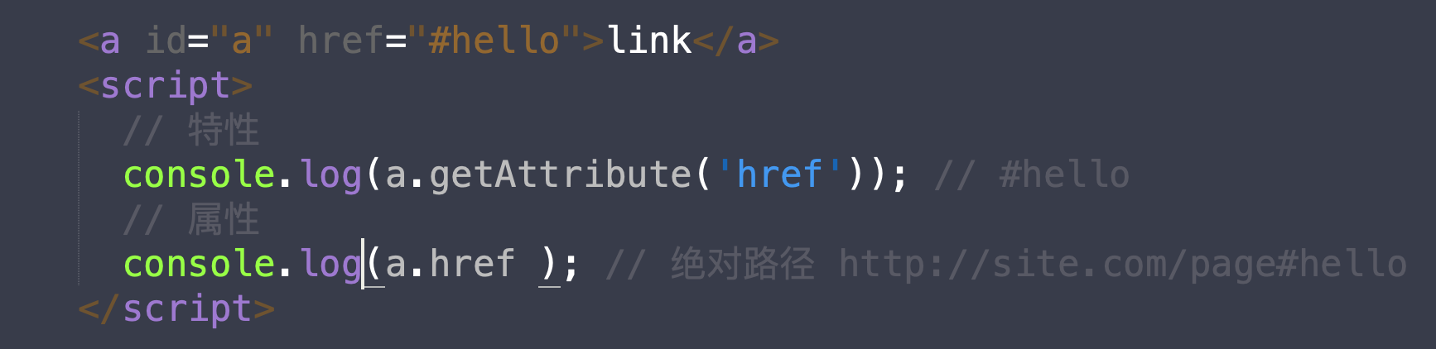
dom属性的类型
DOM 属性的字符串可能跟特性值的字符串所表示的不一样
- href DOM 属性总是一个绝对路径的，而特性值只包含相对路径或者只包含 #hash 这一部分
追梦课堂 临汾首家专业的web前端培训机构 www.zmclass.com

Slide 8
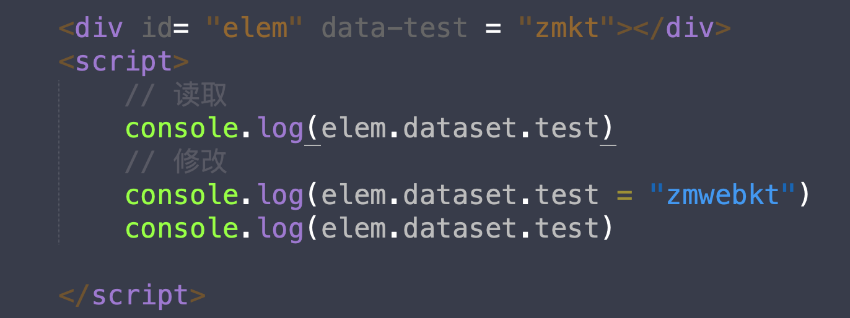
“data-” 开头的特性值
追梦课堂 临汾首家专业的web前端培训机构 www.zmclass.com

Slide 9
属性和特征的选择
对于大多数需求，DOM 属性已经可以给予很好的支持。应当在 DOM 属性实在无法满足开发需求的情况下才使用特性，比如以下情况：
- 我们需要一个非标准化的特性。但是如果我们用 data- 来设置特性值，那就要使用 dataset 来获取属性值。
- 我们想要读取到 HTML 的展示内容。比如 href 属性总是一个绝对路径，但是我们只想要相对路径。 （elem.getAttribute）
追梦课堂 临汾首家专业的web前端培训机构 www.zmclass.com

Slide 10
DOM 节点新增和删除
document.createElement(tag)
- 用给定的标签创建一个新元素节点（element node）
document.createTextNode(text)
- 用给定的文本创建一个文本节点
追梦课堂 临汾首家专业的web前端培训机构 www.zmclass.com

Slide 11
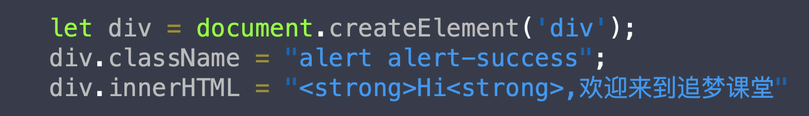
生成一条信息
追梦课堂 临汾首家专业的web前端培训机构 www.zmclass.com

Slide 12
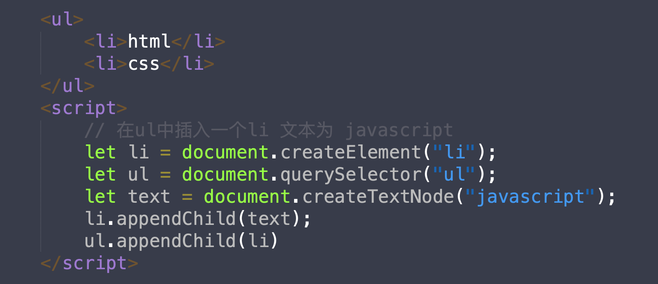
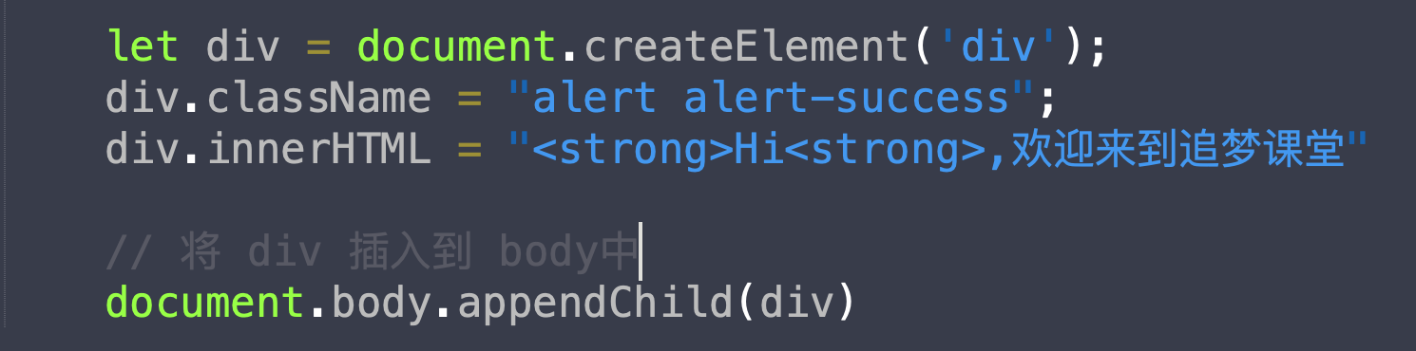
插入节点到文档中
parentElem.appendChild(node)
- 将 node 作为 parentElem 最后一个子元素
追梦课堂 临汾首家专业的web前端培训机构 www.zmclass.com

Slide 13
插入节点到文档中（旧的接口）
parentElem.appendChild(node)
- 将 node 作为 parentElem 最后一个子元素
parentElem.insertBefore(node, nextSibling)
- 在某个节点之前插入节点
parentElem.replaceChild(node, oldChild)
- 将 parentElem 的 oldChild 替换为 node
parentElem.removeChild(node)
- 将 parentElem 的节点移除
追梦课堂 临汾首家专业的web前端培训机构 www.zmclass.com

Slide 14
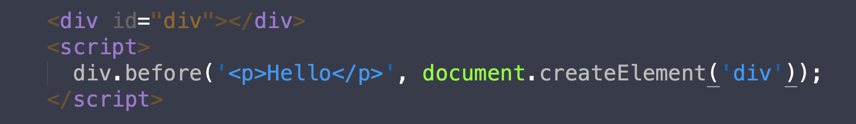
插入节点到文档中（新的接口）
node.append(...nodes or strings) —— 在 node 末尾插入节点或者字符串，
node.prepend(...nodes or strings) —— 在 node 开头插入节点或者字符串，
node.before(...nodes or strings) —— 在 node 前面插入节点或者字符串，
node.after(...nodes or strings) —— 在 node 后面插入节点或者字符串，
node.replaceWith(...nodes or strings) —— 将 node 替换为节点或者字符串。
可以方法可以插入多个节点
追梦课堂 临汾首家专业的web前端培训机构 www.zmclass.com

Slide 15
HTML 任意位置插入/文本/元素
elem.insertAdjacentHTML(where, html)。
- 该方法第一个参数是代码字符串，指定相对于 elem 的插入位置。参数为以下值
- “beforebegin” —— 在 elem 开头位置前插入 html，
- "afterbegin" —— 在 elem 开头位置后插入 html（译注：即 elem 元素内部的第一个子节点之前）
- "beforeend" —— 在 elem 结束位置前插入 html（译注：即 elem 元素内部的最后一个子节点之后）
- "afterend" —— 在 elem 结束位置后插入 html。
- 第二个参数是 HTML 字符串，会以 HTML 的形式插入到页面中。
追梦课堂 临汾首家专业的web前端培训机构 www.zmclass.com

Slide 16
HTML 任意位置插入/文本/元素
elem.insertAdjacentText(where, text) —— 把 text 作为“文本”直接插入到 HTML 中
elem.insertAdjacentElement(where, elem) —— 把 元素直接插入到 HTML 中
在实践中，通常只使用 insertAdjacentHTML，因为插入文本和元素的方法可以使用 append/prepend/before/after —— 同样的效果这样写起来更简洁。
追梦课堂 临汾首家专业的web前端培训机构 www.zmclass.com

Slide 17
克隆节点
elem.cloneNode(true) 方法用来对一个元素进行“深”克隆 —— 包括所有特性和子元素。
elem.cloneNode(false) 方法只克隆该元素本身，不对子元素进行克隆。
追梦课堂 临汾首家专业的web前端培训机构 www.zmclass.com

Slide 18
文档片段（DocumentFragment）
DocumentFragment 是一个特殊的 DOM 节点，用于传递节点列表的包装器
elem.cloneNode(false) 方法只克隆该元素本身，不对子元素进行克隆。
追梦课堂 临汾首家专业的web前端培训机构 www.zmclass.com

Slide 19
移除节点
parentElem.removeChild(node)
node.remove() 从当前位置移除 node。
追梦课堂 临汾首家专业的web前端培训机构 www.zmclass.com

Slide 20
document.write
document.write(html) 时意味着将 html “就地并马上”放入到页面中
重写整个页面
追梦课堂 临汾首家专业的web前端培训机构 www.zmclass.com

Slide 21
样式和类
通常有两种方式来设计元素样式：
- 在 CSS 中创建一个类并添加它：<div class=“...">
- 将属性直接写入 style：<div style="...">
追梦课堂 临汾首家专业的web前端培训机构 www.zmclass.com

Slide 22
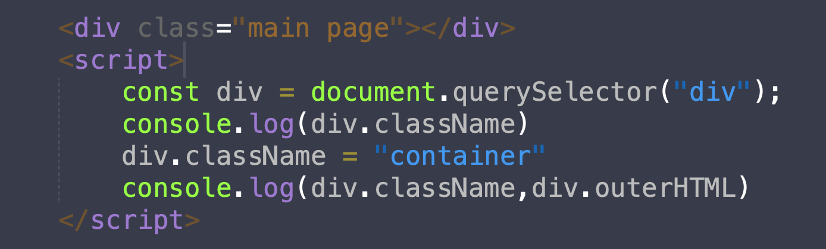
className 和 classList
追梦课堂 临汾首家专业的web前端培训机构 www.zmclass.com

Slide 23
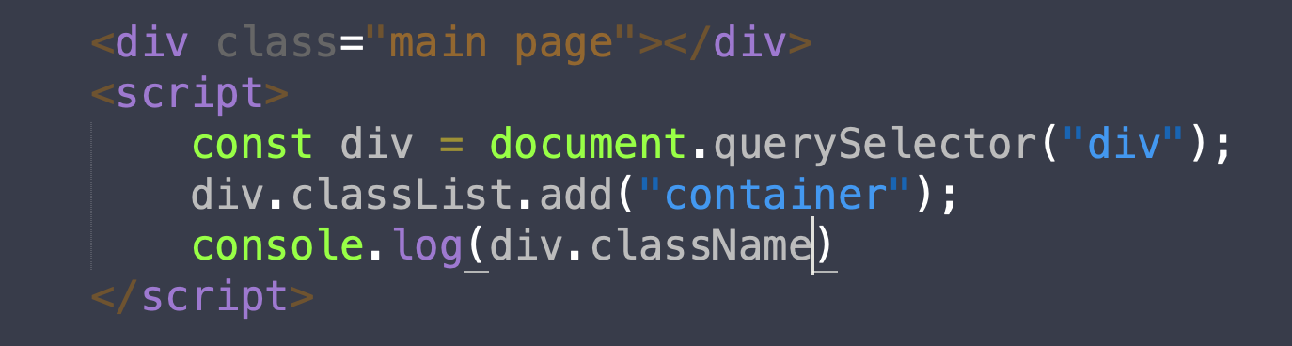
className 和 classList
elem.classList 是一个特殊的可迭代对象 有3个方法
- elem.classList.add/remove(“class") —— 添加/移除类。
- elem.classList.toggle("class") —— 如果类存在就移除，否则添加。
- elem.classList.contains("class") —— 返回 true/false，检查给定类。
追梦课堂 临汾首家专业的web前端培训机构 www.zmclass.com

Slide 24
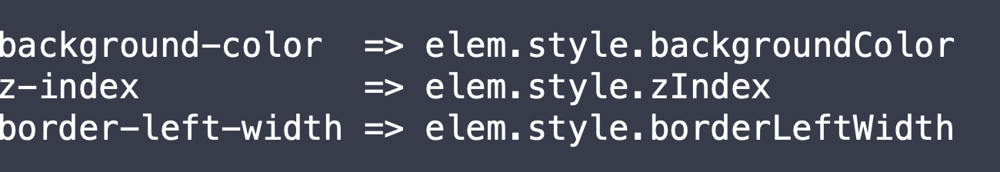
元素样式
elem.style 属性是一个对象，它对应于 "style" 特性中所写的内容。对 elem.style.width="100px" 等价于 style="width:100px" 的运行效果。
样式值中必须附上 CSS 单位
对于多单词，使用驼峰命名
追梦课堂 临汾首家专业的web前端培训机构 www.zmclass.com

Slide 25
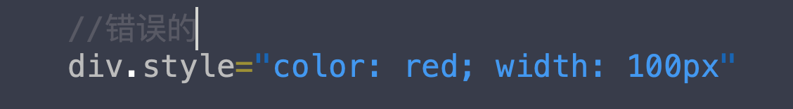
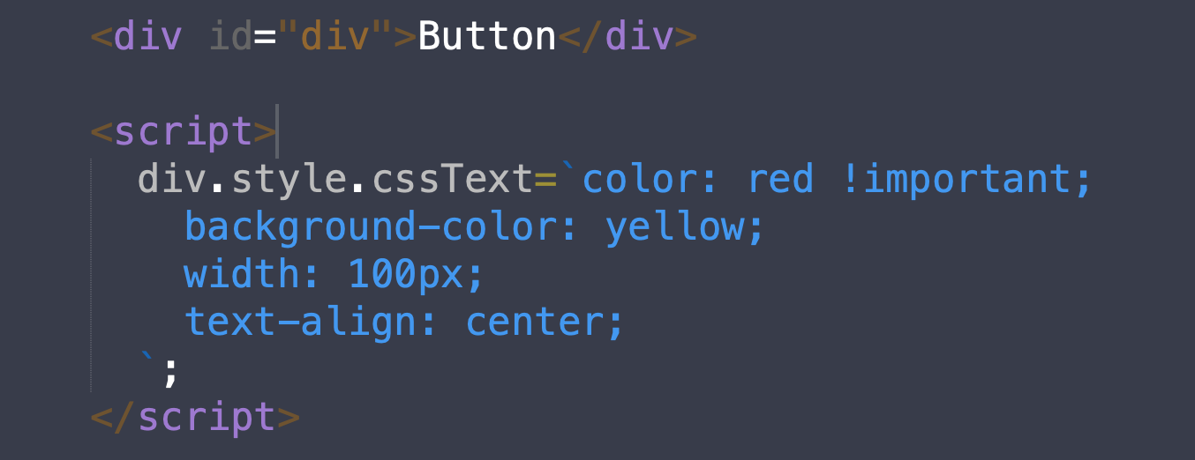
重置样式属性
div.style 是一个对象，而且它是只读的。
以字符串的形式设置样式，可以使用特殊属性style.cssText. (div.setAttribute也可以)
追梦课堂 临汾首家专业的web前端培训机构 www.zmclass.com

Slide 26
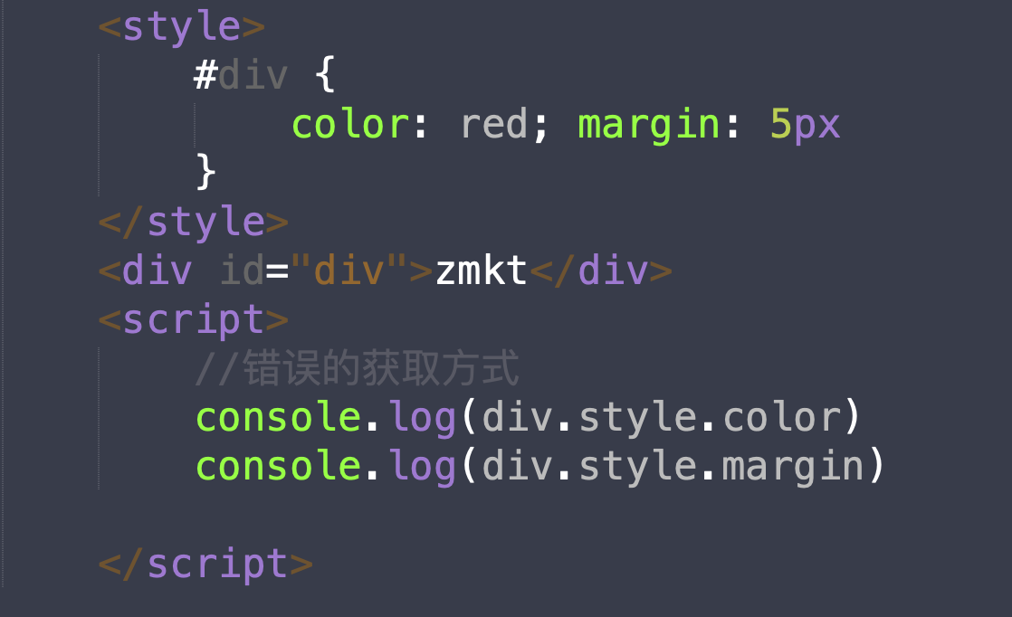
计算属性(getComputedStyle)
如果元素的样式 是嵌入式的，如果获取他们的css值
- getComputedStyle(element[, pseudo])
- element 用来读取样式值的的元素。
- pseudo 假如给定一个伪元素，例如：::before
- 空字符串或无参意味着元素本身。
- 返回值
- 一个具有样式属性的对象（只读的）
追梦课堂 临汾首家专业的web前端培训机构 www.zmclass.com

Slide 27
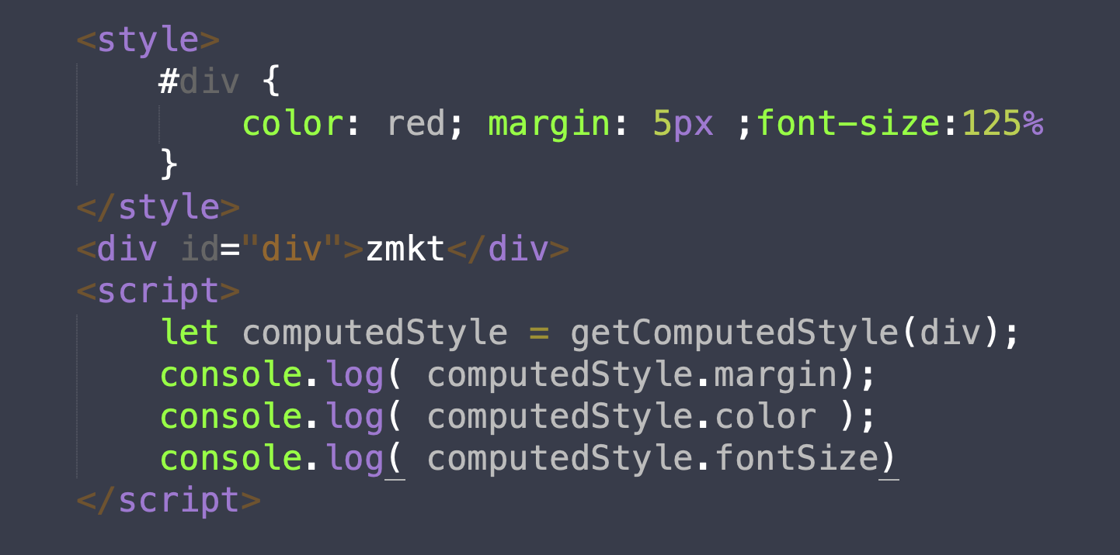
eg
获取已经解析的样式
不允许访问:visited颜色
getComputedStyle 需要完整的属性名 paddingTop，marginTop,否则不能得到准确的值。
ComputedStyle.margin 在谷歌下 可以获取到
在火狐下是空字符串
追梦课堂 临汾首家专业的web前端培训机构 www.zmclass.com

Slide 28
Thanks！
追梦课堂临汾首家专业的web前端培训机构 www.zmclass.com

